Slide 1
Функция её свойства и график
15.12.20

Slide 2
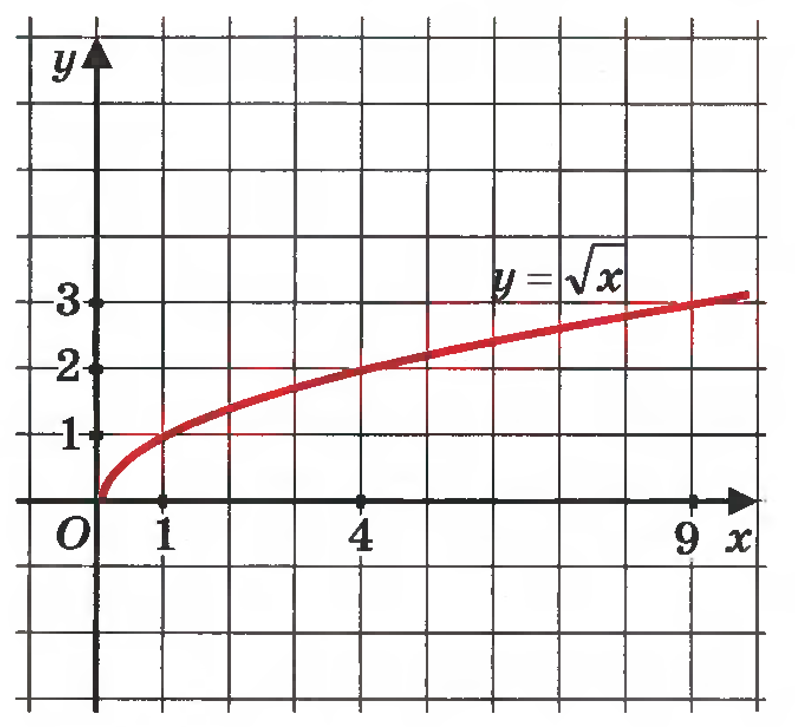
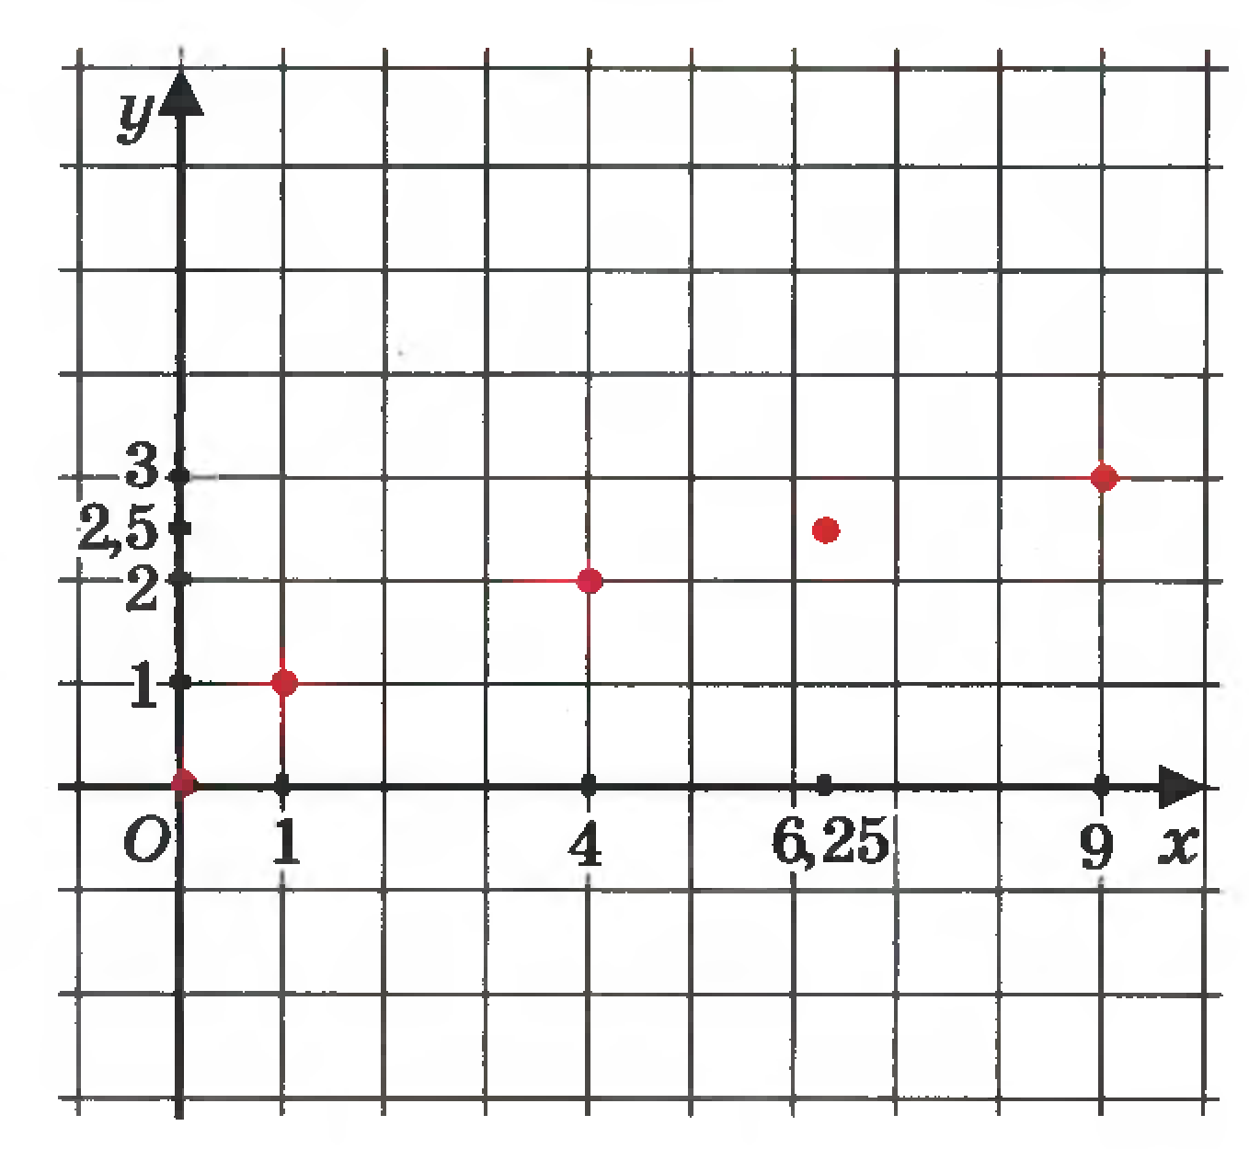
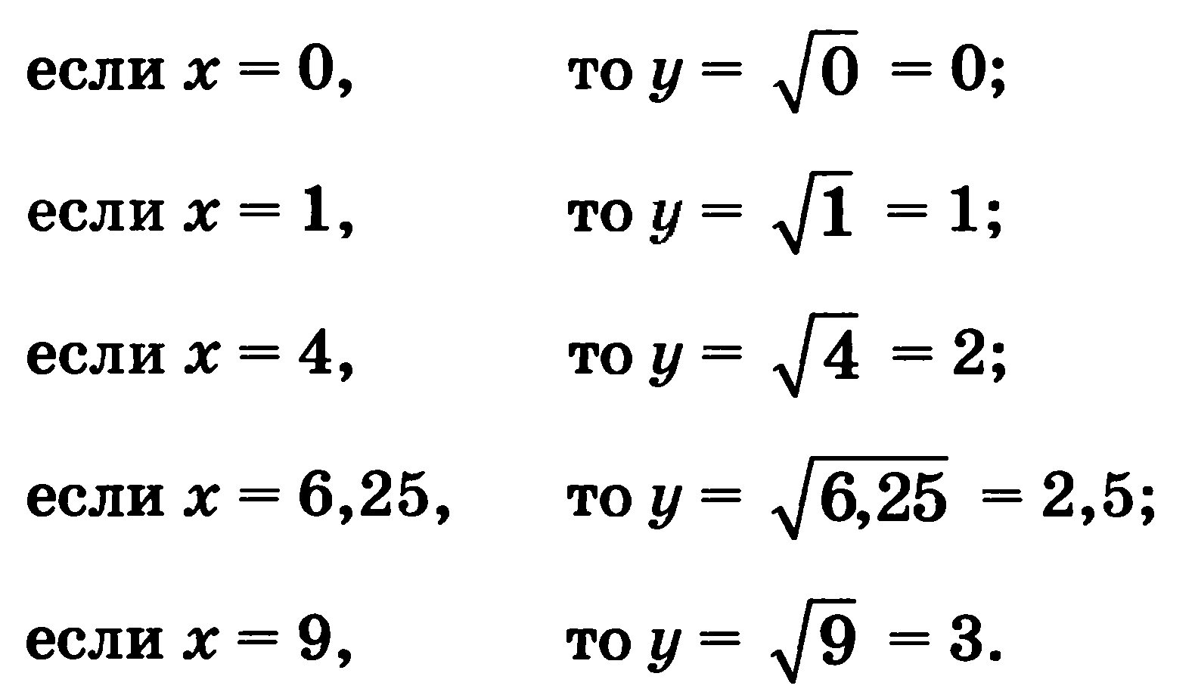
Функция

Slide 3
Свойства функции
Область определения [0, + ∞).
y = 0 при x = 0, y > 0 при x > 0.
Функция является непрерывной на луче [0, +∞).
Функция ограничена снизу, но не ограничена сверху.
y_{наим} = 0 при x = 0; y_{наиб} не существует.
Данная функция возрастает на интервале [0, + ∞).

Slide 4
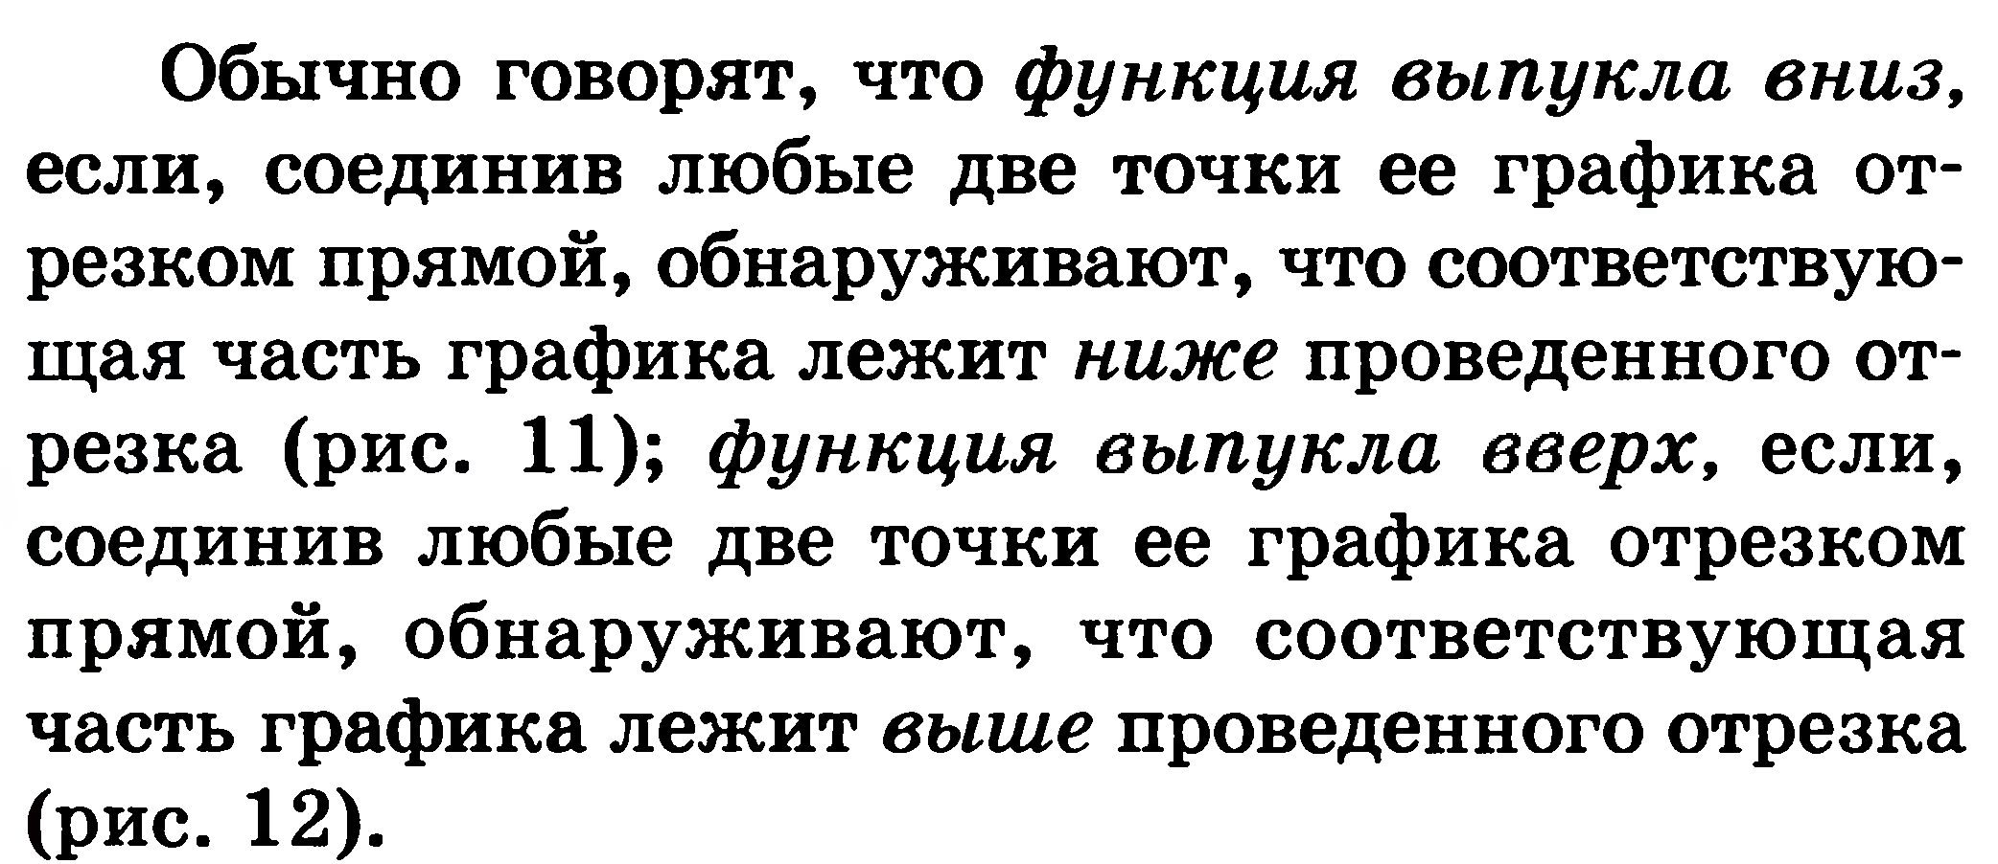
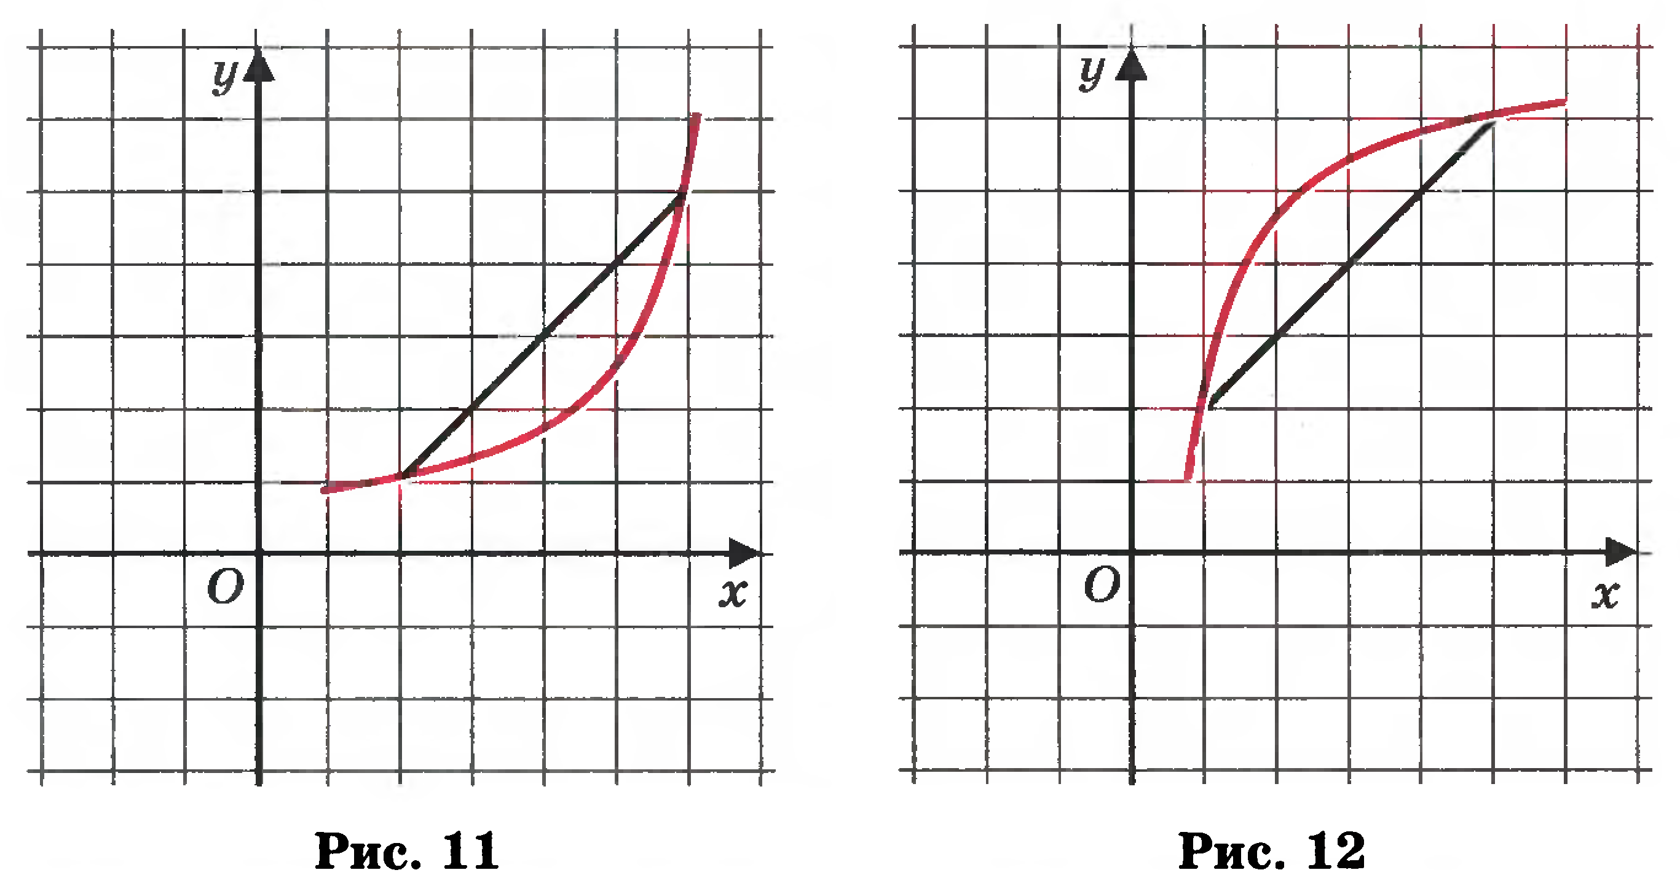
Выпуклость функции

Slide 5
Свойства функции
Область определения [0, + ∞).
y = 0 при x = 0, y > 0 при x > 0.
Функция является непрерывной на луче [0, +∞).
Функция ограничена снизу, но не ограничена сверху.
y_{наим} = 0 при x = 0; y_{наиб} не существует.
Данная функция возрастает на интервале [0, + ∞).
Данная функция выпукла вверх.
Область значений данной функции: луч [0, + ∞).

Slide 6
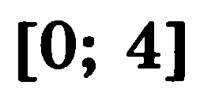
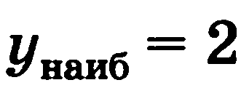
Примеры

Slide 7
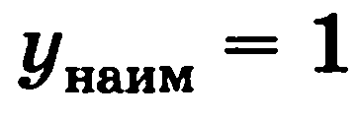
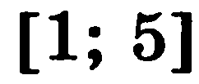
Примеры

Slide 8
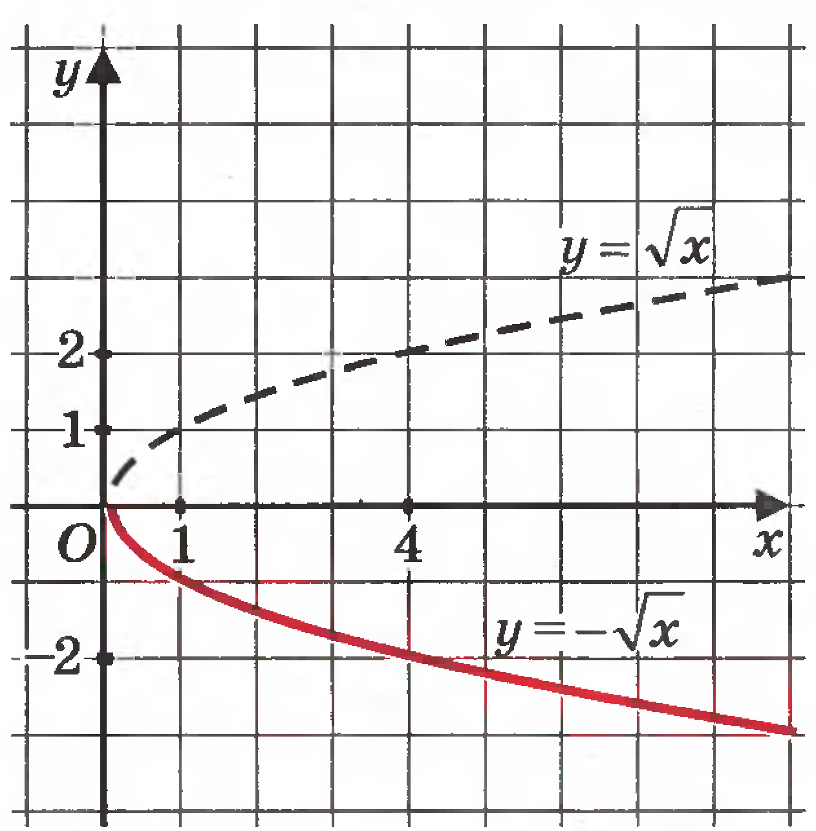
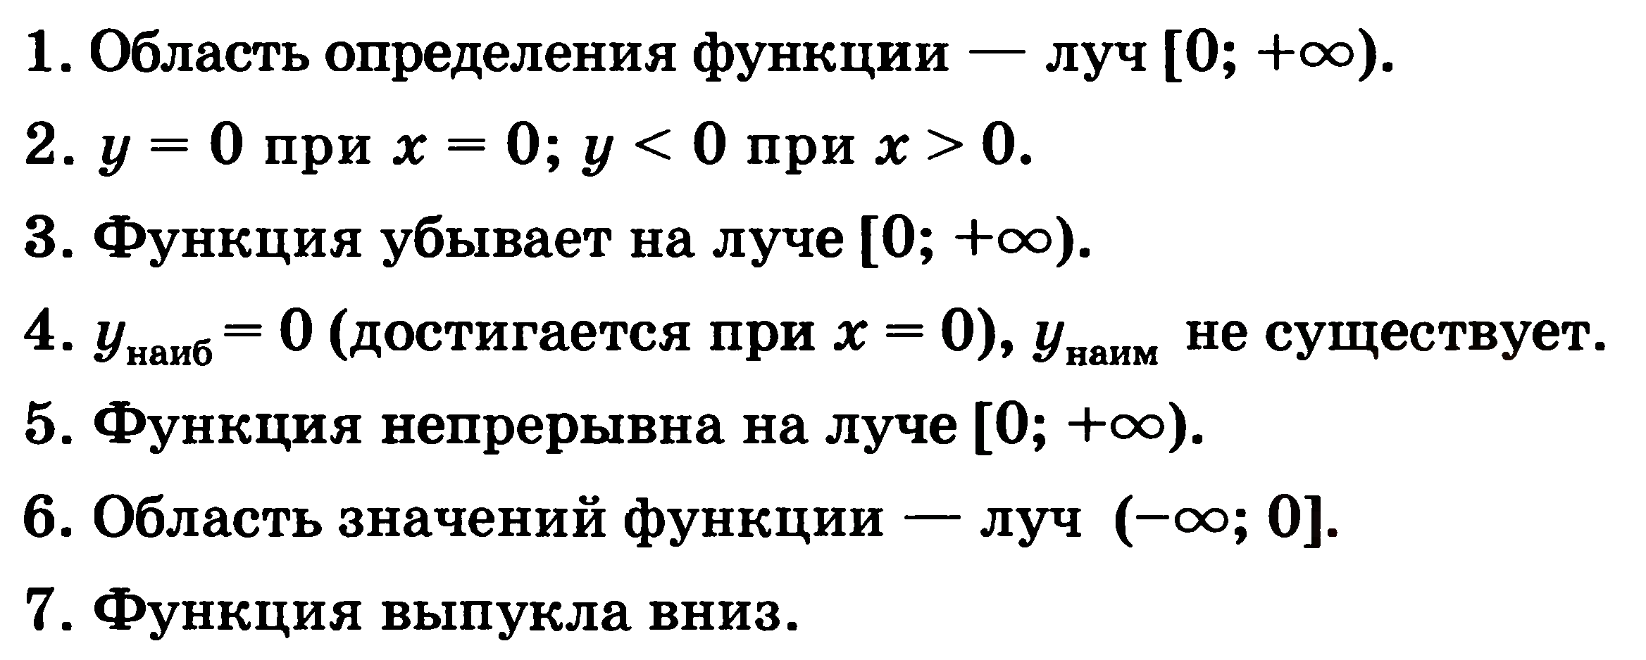
Примеры

Slide 9
Решить № 13.3, №13.6(г), 13.7(г).

Slide 11
Функция её свойства и график
Токарева Инна Александровна
учитель математики
МБОУ гимназии №1
г. Липецка

Slide 12
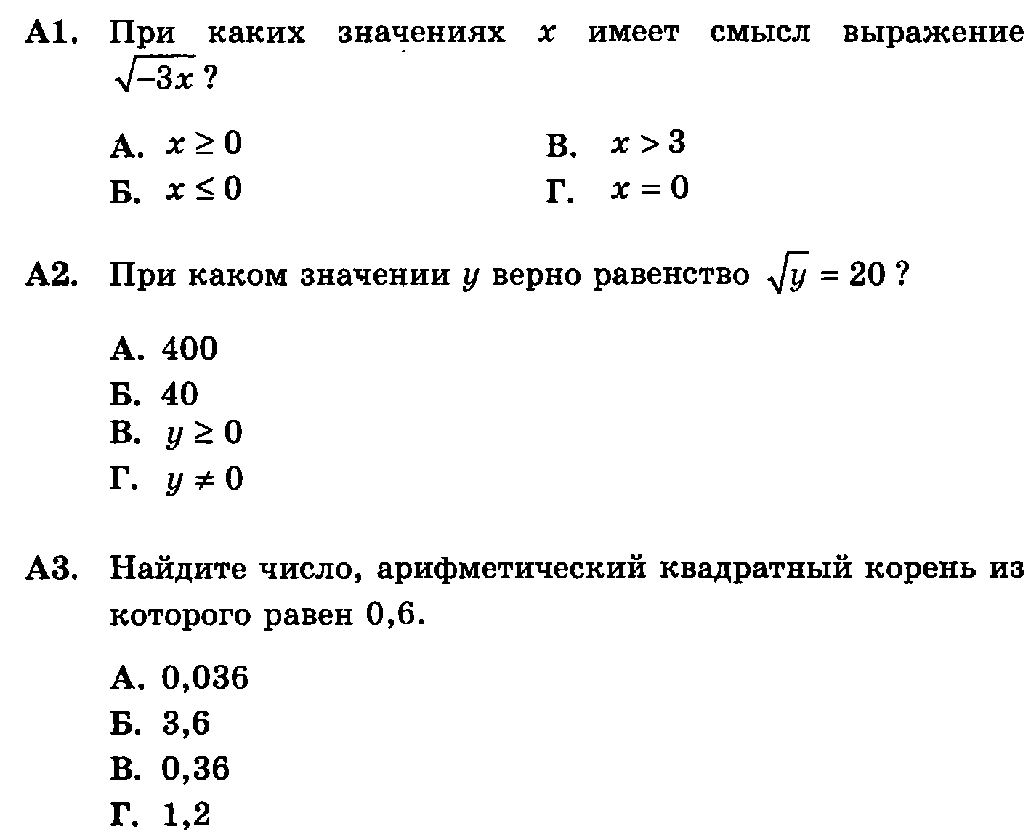
Устная работа

Slide 13
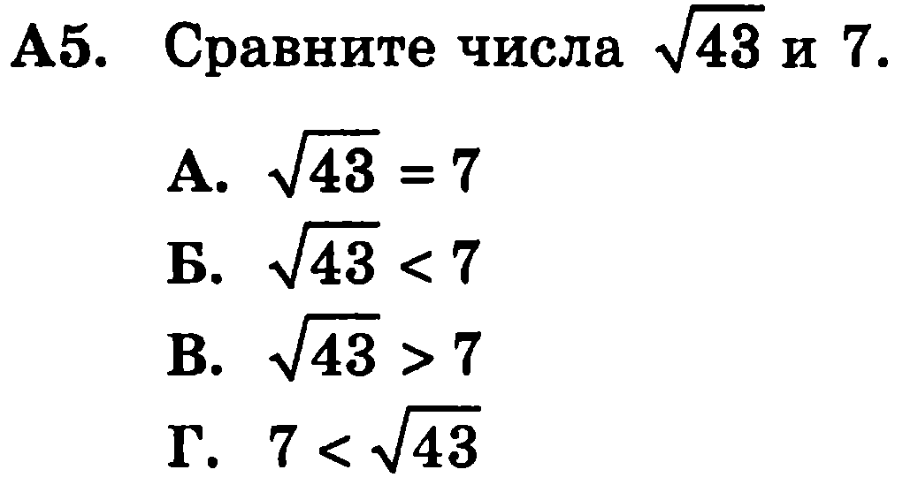
Устная работа

Slide 14
Устная работа

Slide 15
Устная работа

Slide 16
Алгоритм решения уравнений графическим способом

Slide 17
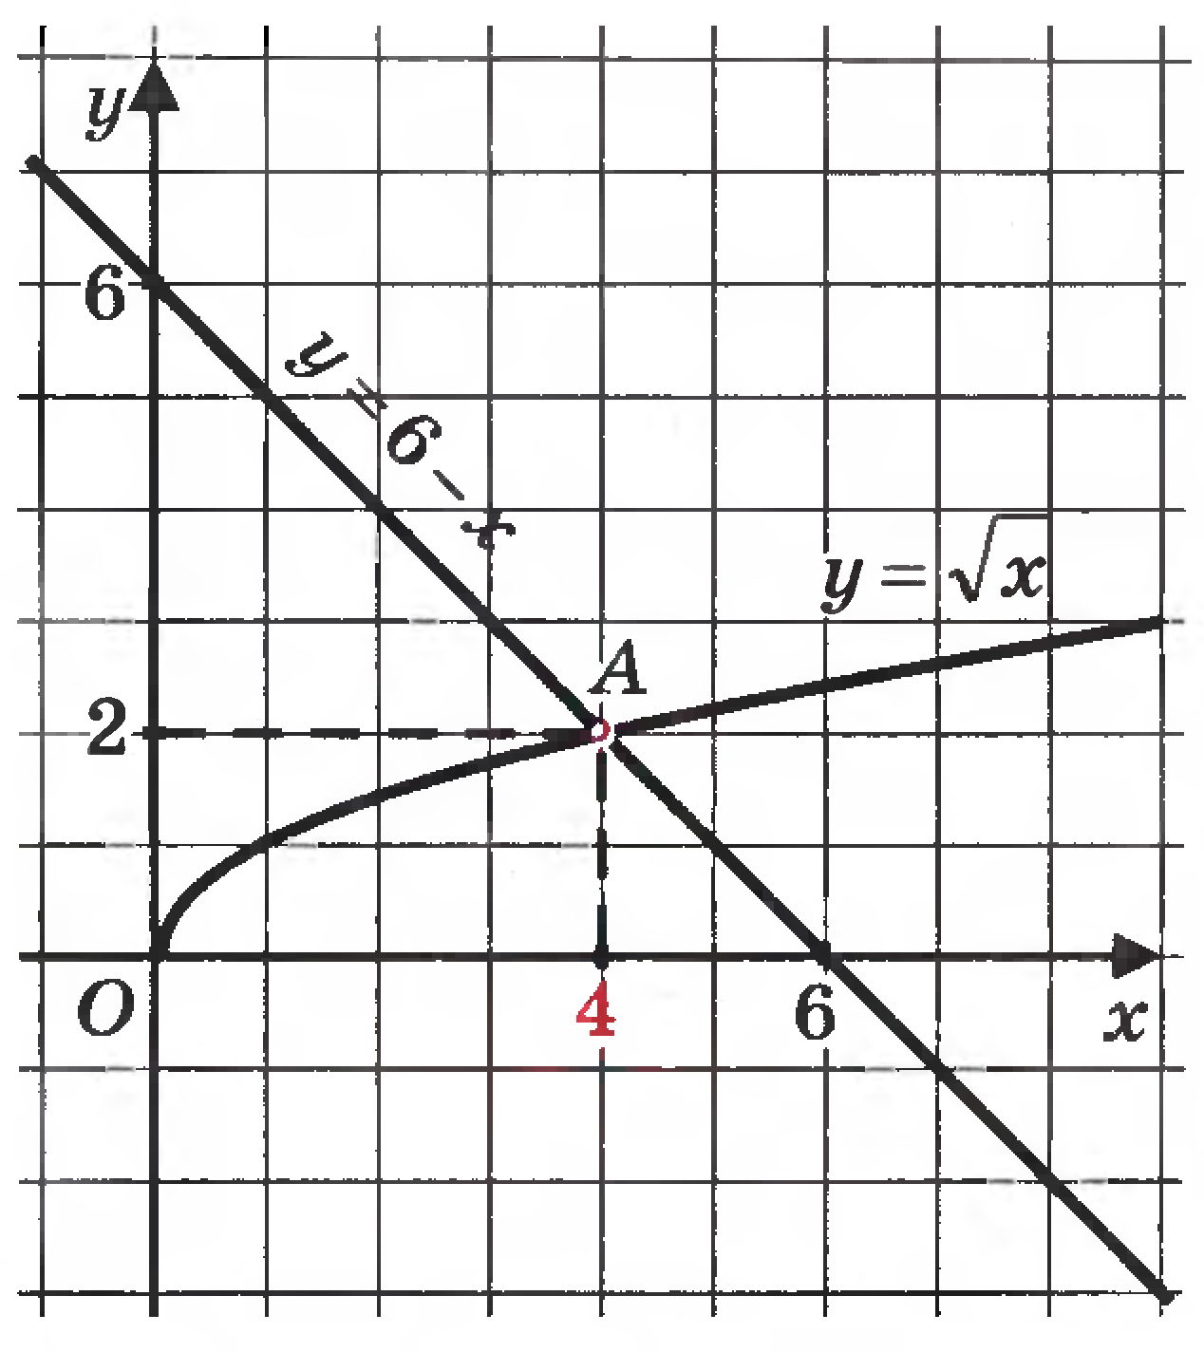
Примеры

